Slide 1

KẾT NỐI TRI THỨC VỚI CUỘC SỐNG
Tiếng Việt 1

Slide 2


Khởi động
1

Slide 3


Slide 4
Tiết 2

Slide 5
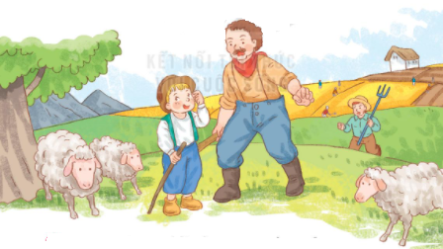

3
Trả lời câu hỏi
Đọc thầm đoạn 1
Có một chú bé chăn cừu thường thả cừu gần chân núi. Một hôm thấy buồn quá, chú nghĩ ra một trò đùa cho vui. Chú giả vờ kêu toáng lên:
Sói! Sói! Cứu tôi với!
Nghe tiếng kêu cứu, mấy bác nông dân đang làm việc gần đấy tức tốc chạy tới. Nhưng họ không thấy sói đâu. Thấy vậy, chú khoái chí lắm.
a. Ban đầu nghe tiếng kêu cứu, mấy bác nông dân đã làm gì?
Lừa được các bác nông dân, cậu bé thấy như thế nào?

Slide 6
3
Trả lời câu hỏi
Đọc thầm đoạn 2
Vì sao bầy sói có thể thỏa thuê ăn thịt đàn cừu?
b
Mấy hôm sau, chú lại bày ra trò ấy. Các bác nông dân lại chạy tới. Rồi một hôm, sói đến thật. Chú hoảng hốt kêu gào xin cứu giúp. Các bác nông dân nghĩ là chú lại lừa mình, nên vẫn thản nhiên làm việc. Thế là sói thỏa thuê ăn thịt hết cả đàn cừu.

Slide 7
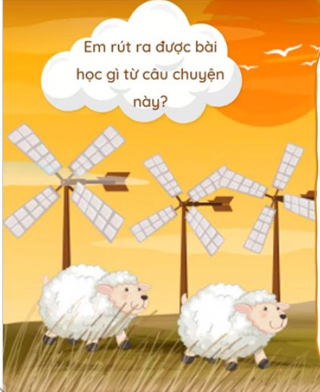
c
Hãy biết đùa vui đúng chỗ, đúng lúc, không lấy việc nói dối làm trò đùa.
Chúng ta không nên nói.

Slide 8
Viết

Slide 9
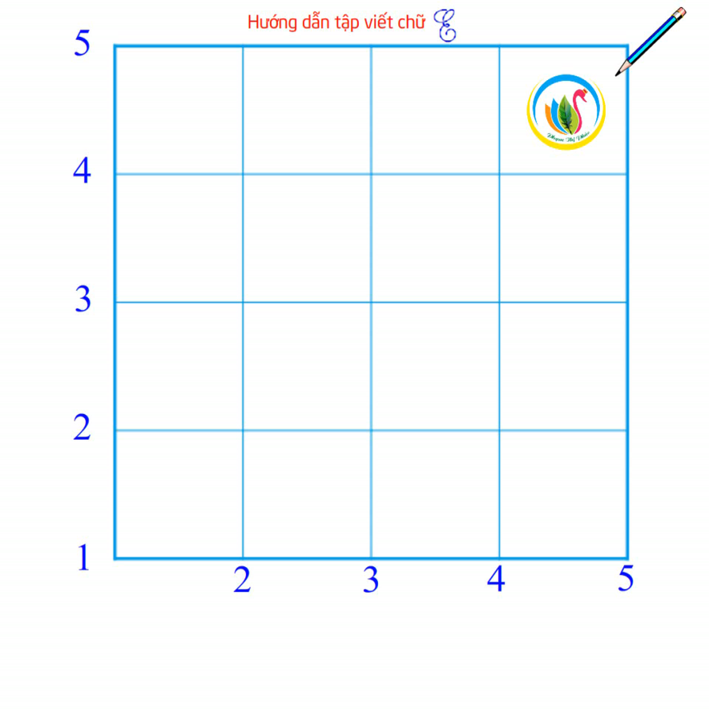
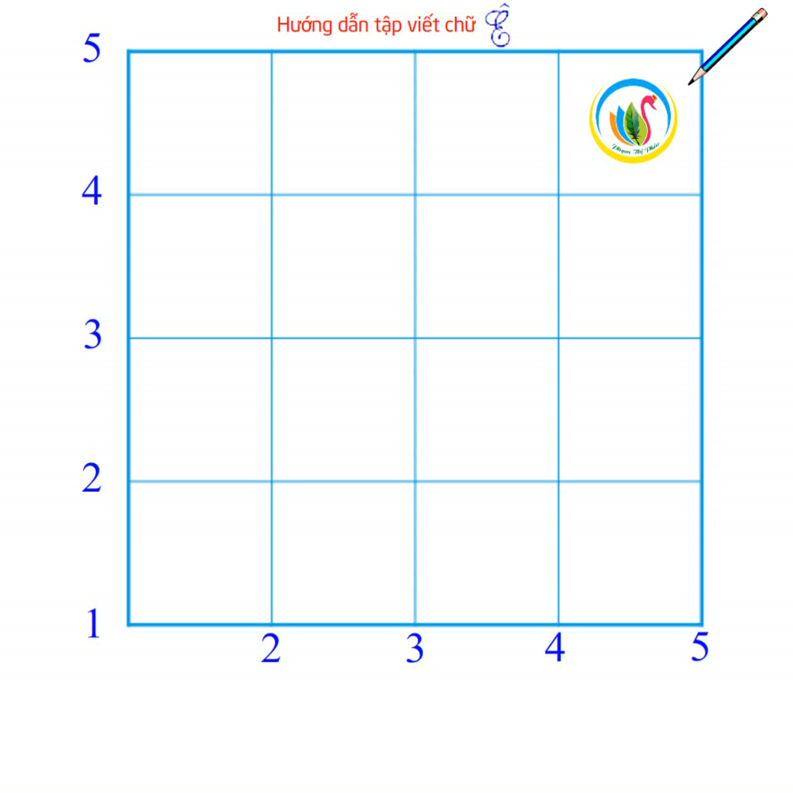

Slide 10
Tô
1
E
E
Ê
Ê
E
E
Ê
Ê

Slide 11
2
Viết từ ngữ
̂
̂
̂
κƤ κΜ;
κƤ κΜ;
κƤ κΜ;
bạn Ǉō
bạn Ǉō
bạn Ǉō

Slide 12

4
Viết vào vở câu trả lời cho câu hỏi c ở mục 3
chúng ta không nên nói dối.
Em nghĩ rằng (…. )
Viết
Em wθĩ ǟằng εúng Ǉa δŪg Ζłn wĀ dĒ .

Slide 13
CỦNG CỐ
BÀI HỌC

